Slide 1

GIT & GitHub를 활용한 회의록 만들기
발표자 : 박현재
2020-05-24

Slide 2
목차
무엇을 배울까?
Git & Github는 도대체 왜 배우는 거야?
직접 깔아보자 !
마크다운(Markdown)을 활용한 나만의 회의록 만들기!
Git을 직접 이해하고 써보자 !
깃(Git)가 막힌 Git에 대한 팁 !

Slide 3
Git에 대한 팁

Slide 4
Git에 대한 팁
사이트 추천
0. 생활코딩 – GIT1 : ( https://opentutorials.org/course/3837 )
Inflearn : https://www.inflearn.com/course/git-and-github#
GIT의 명령어 배워보기 : https://webclub.tistory.com/317
깃(?)똥차게 좋은 GIT 기초:https://slowalk.tistory.com/2470

Slide 5
Git에 대한 팁
외우기 보단 이해가 중요
GIT을 공부하면서 GIT을 외우게 되면 기본개념에서 파생된 기술들 (Branch -> Merge -> three Way Merge …)을 배우게 될 때 이해가 잘 안될 가능성이 있다.
가능한 GIT을 공부하되, 직접 GUI보단 CLI로 명령어를 직접 치면서 공부하면 이해가 잘 됨
이번 강의에서 배웠던 부족한 내용이나 확장된 개념은 생활코딩(GIT CLI) 강좌들을 통해서 공부하길 추천함

Slide 6
Git에 대한 팁
수고하셨습니다 !
https://forms.gle/yYosGRFThVm5dmiKA

Slide 7
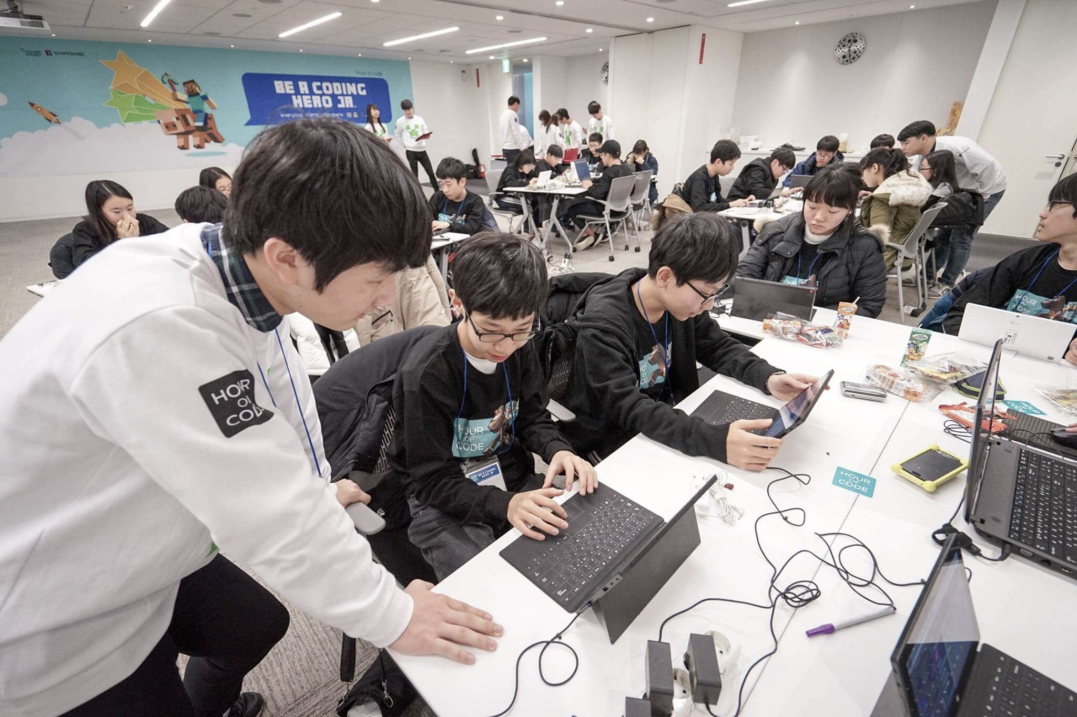


Slide 8
감사합니다 👍
Mail:md101106@gmail.comcontact@sullivanproject.io

